Slide 1
Cristian Ignat Prezentare realizată pentru:
Cum să pierzi bani și potențiali clienți
folosind Adwords pe același conținut

Slide 2
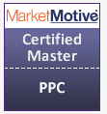
www.CristianIgnat.com
Despre mine
Consultant Marketing Online

Slide 3
www.CristianIgnat.com
Cuvânt cheie → Reclamă → Conținut
Consultant Marketing Online

Slide 4
www.CristianIgnat.com
Pasul 1: Căutarea
Consultant Marketing Online

Slide 5
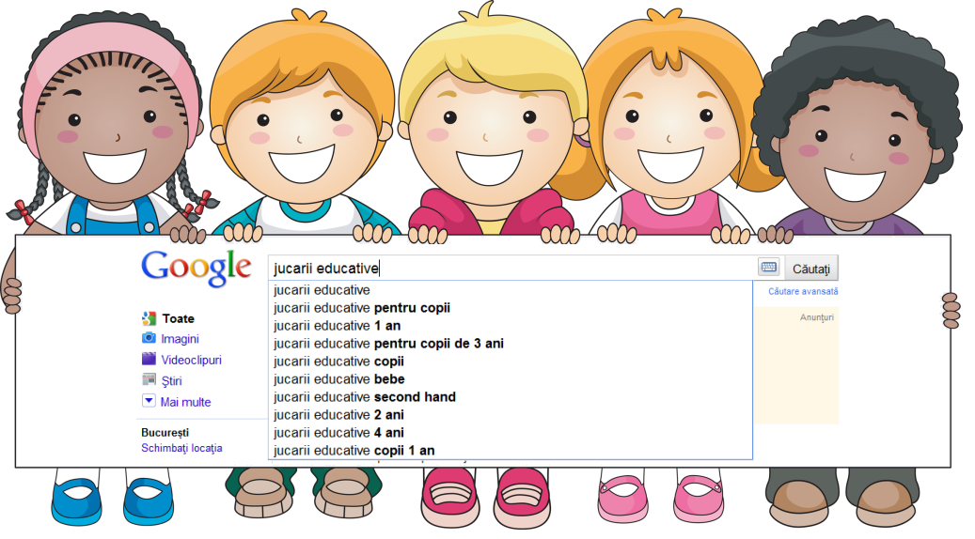
www.CristianIgnat.com
Pasul 1: Căutarea
Consultant Marketing Online

Slide 6
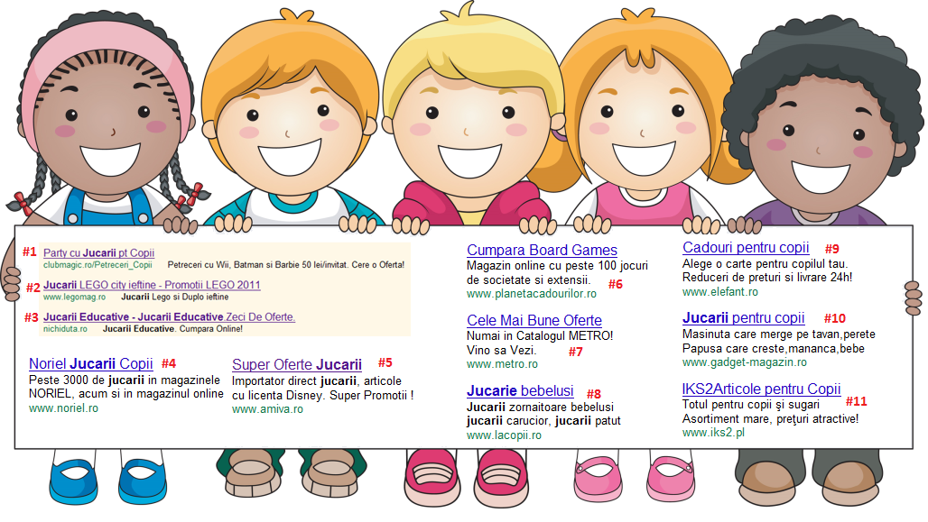
www.CristianIgnat.com
Pasul 2: Reclamele
Consultant Marketing Online

Slide 7
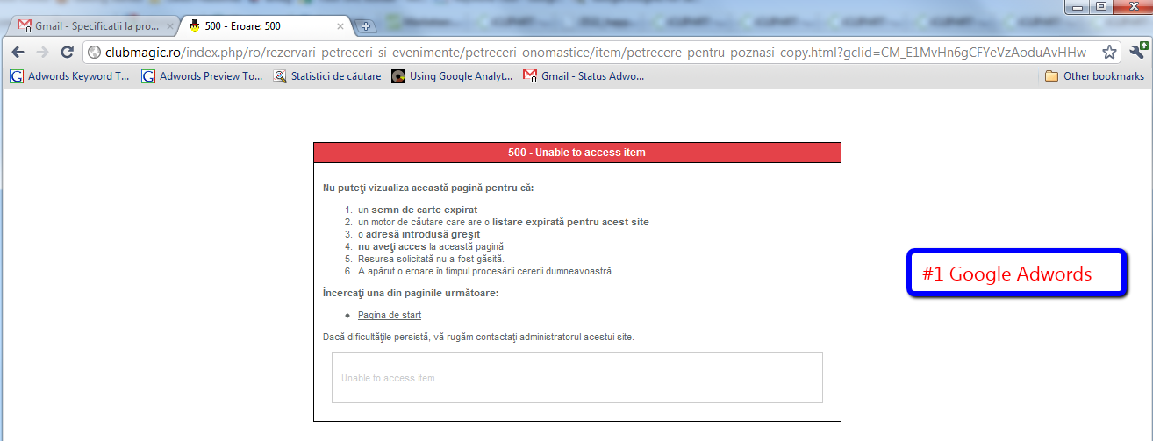
www.CristianIgnat.com
Conținutul – Reclama #1
Consultant Marketing Online

Slide 8
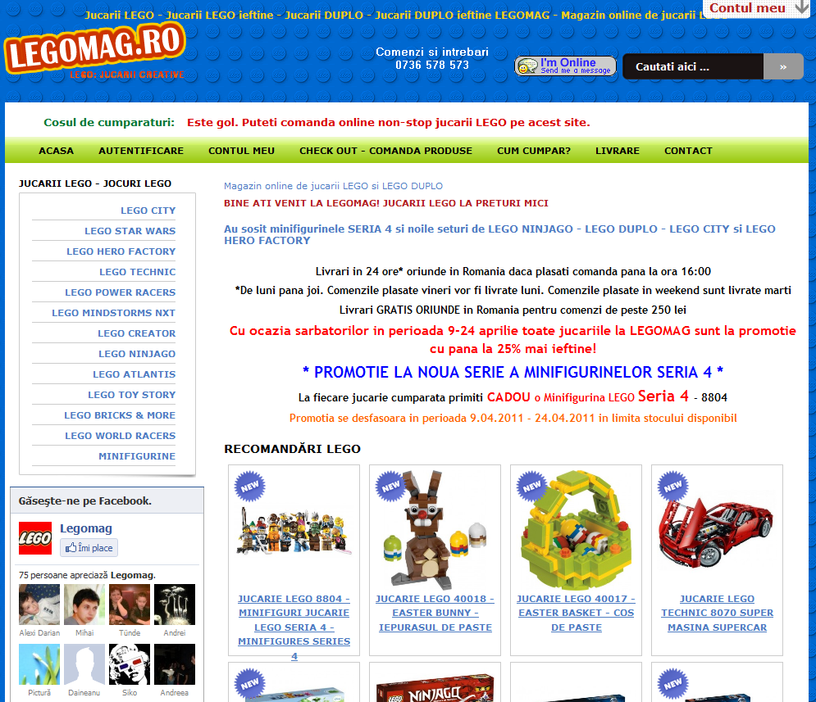
www.CristianIgnat.com
Conținutul – Reclama #2
Consultant Marketing Online

Slide 9
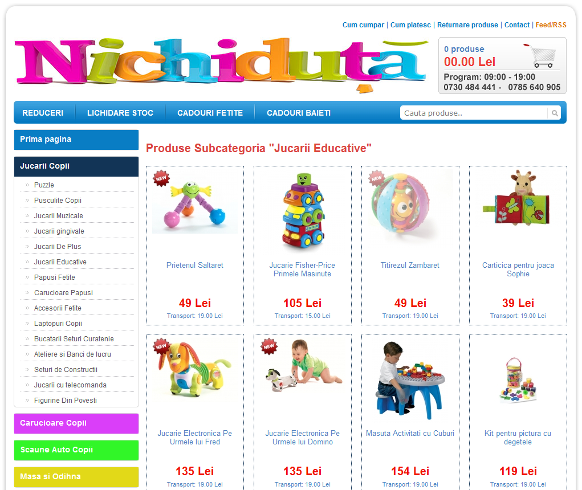
www.CristianIgnat.com
Conținutul – Reclama #3
Consultant Marketing Online

Slide 10
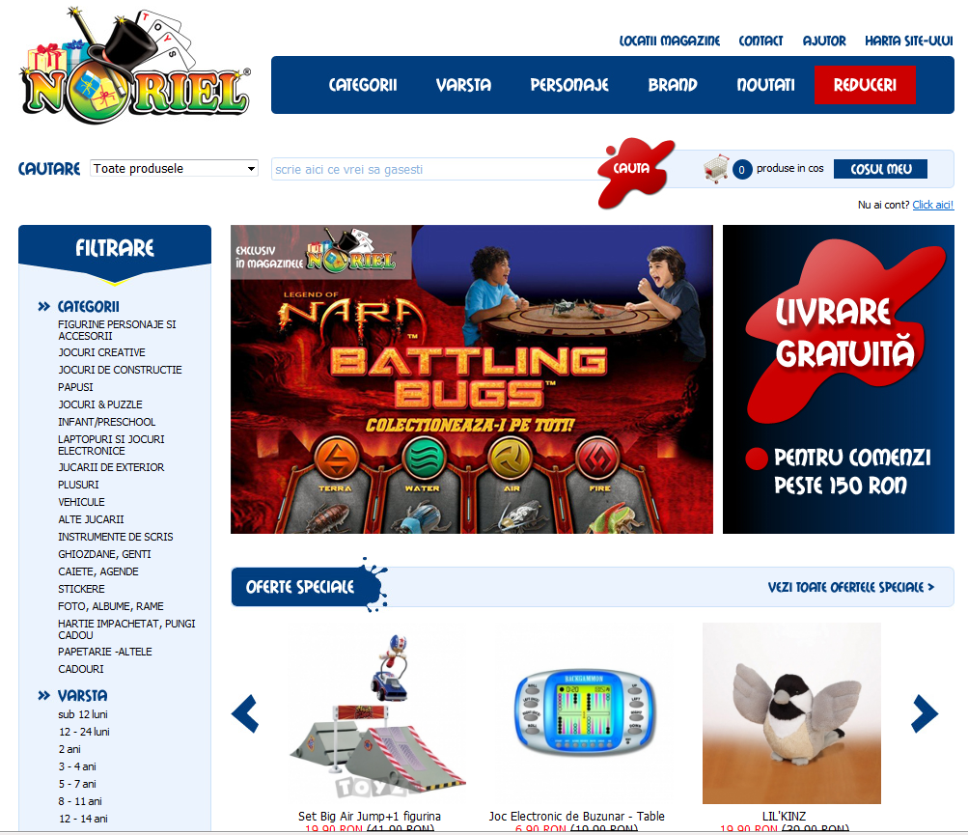
www.CristianIgnat.com
Conținutul – Reclama #4
Consultant Marketing Online

Slide 11
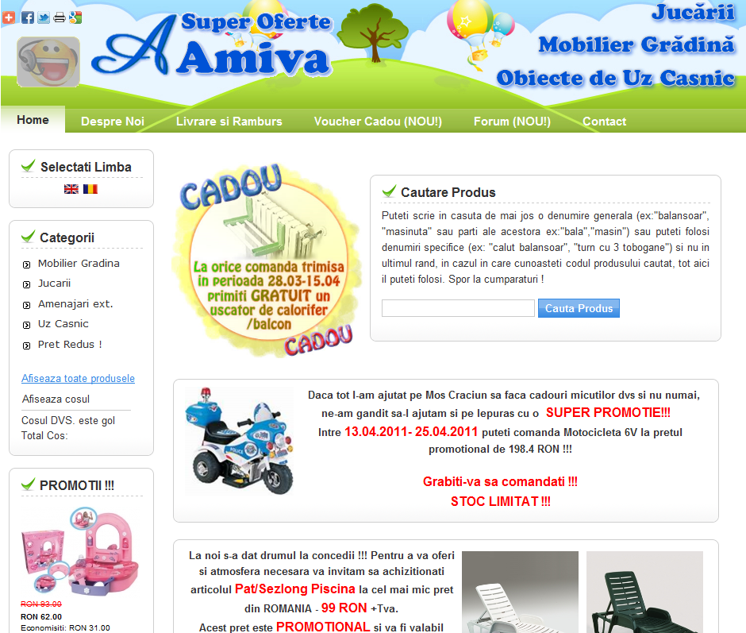
www.CristianIgnat.com
Conținutul – Reclama #5
Consultant Marketing Online

Slide 12
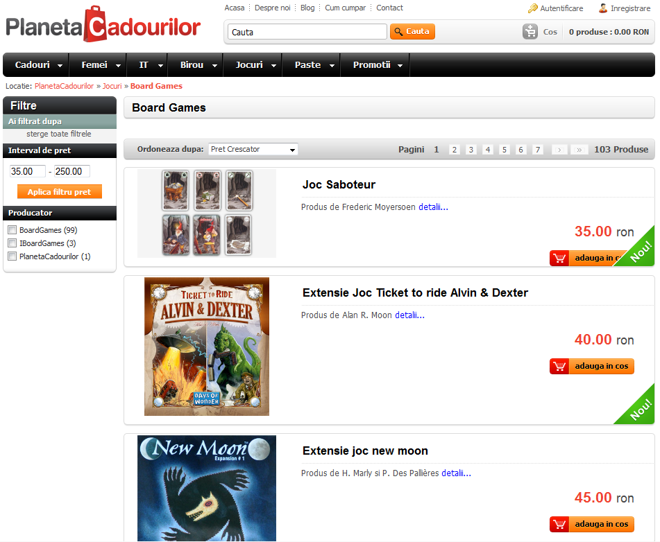
www.CristianIgnat.com
Conținutul – Reclama #6
Consultant Marketing Online

Slide 13
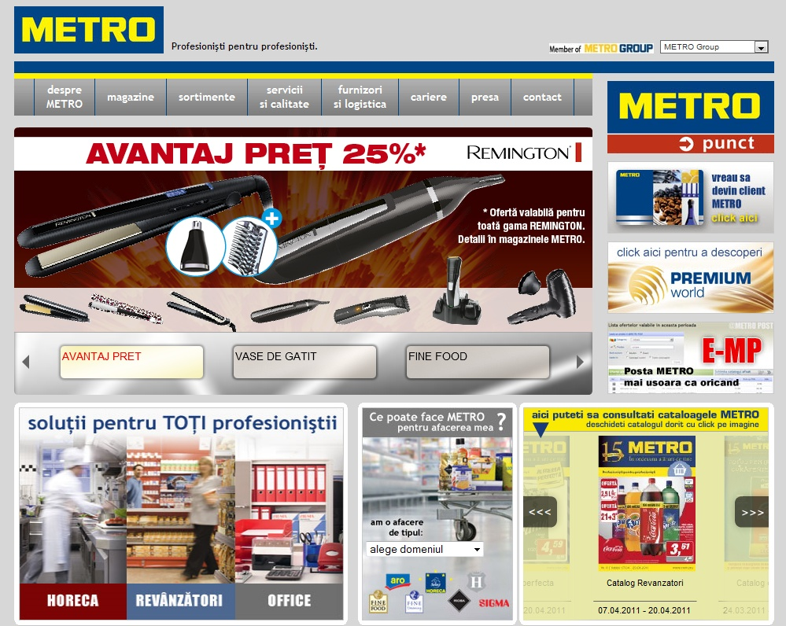
www.CristianIgnat.com
Conținutul – Reclama #7
Consultant Marketing Online

Slide 14
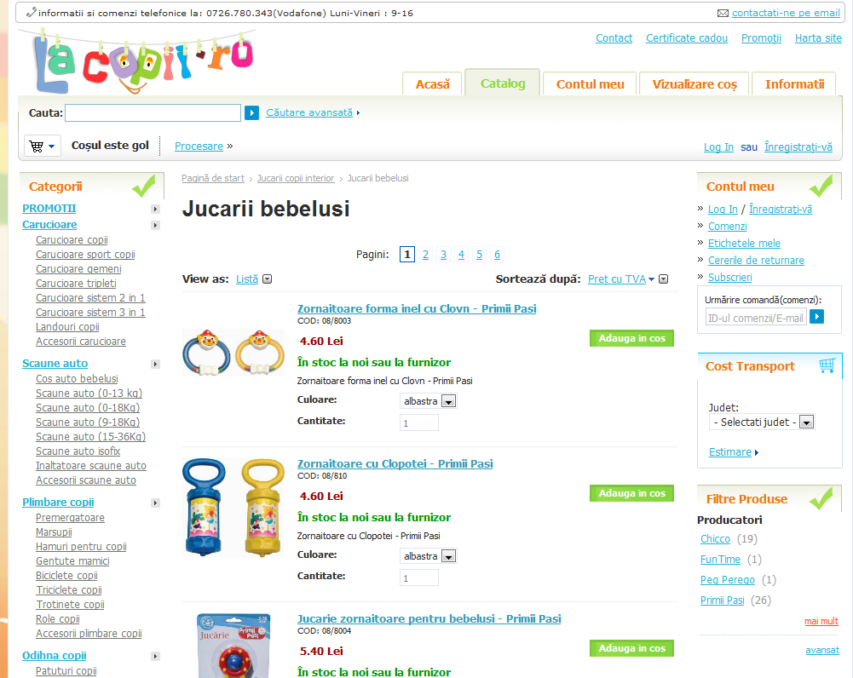
www.CristianIgnat.com
Conținutul – Reclama #8
Consultant Marketing Online

Slide 15
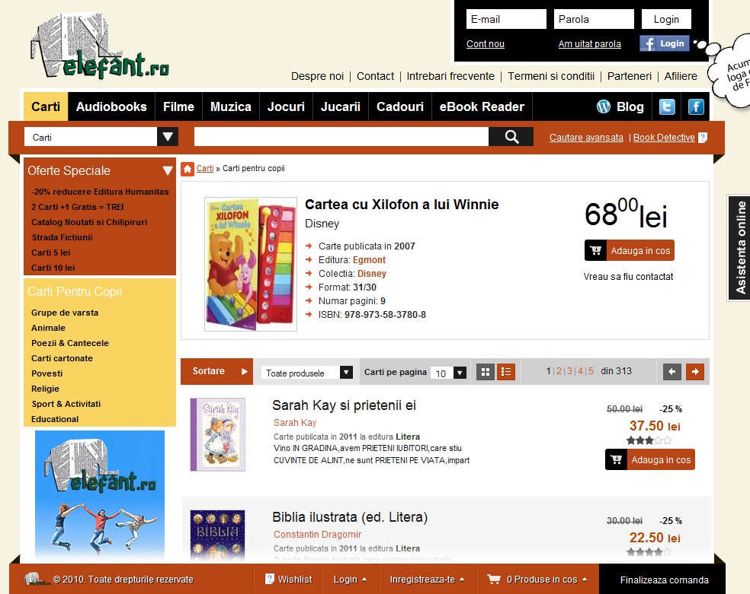
www.CristianIgnat.com
Conținutul – Reclama #9
Consultant Marketing Online

Slide 16
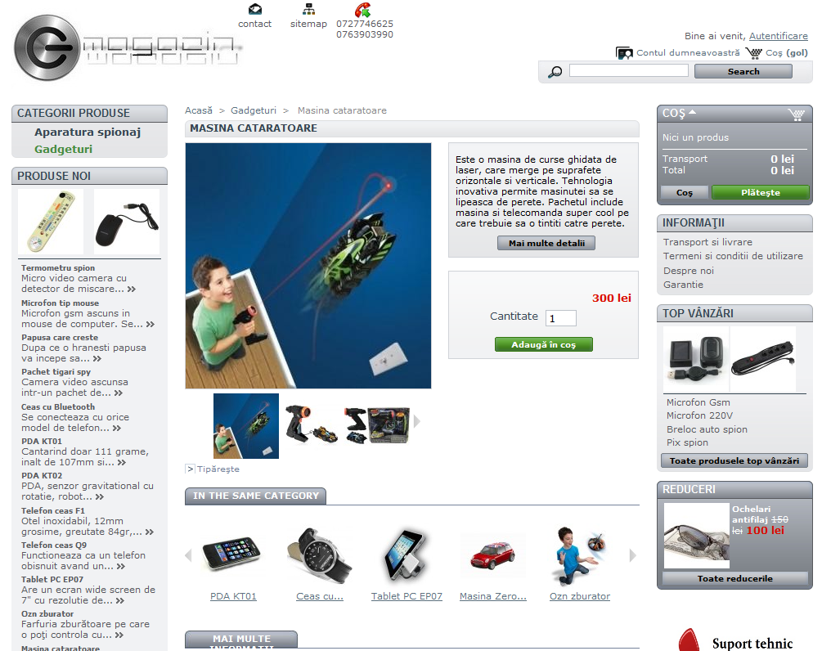
www.CristianIgnat.com
Conținutul – Reclama #10
Consultant Marketing Online

Slide 17
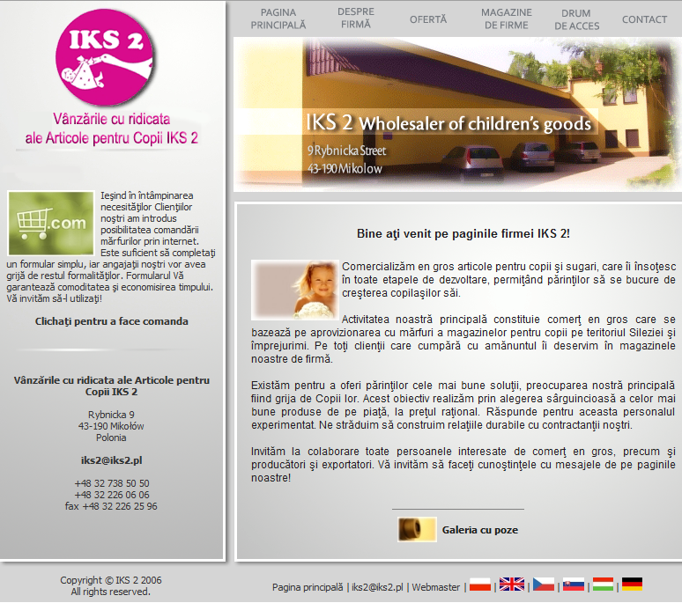
www.CristianIgnat.com
Conținutul – Reclama #11
Consultant Marketing Online

Slide 18
www.CristianIgnat.com
Ce am învățat de la competiție?
Consultant Marketing Online

Slide 19
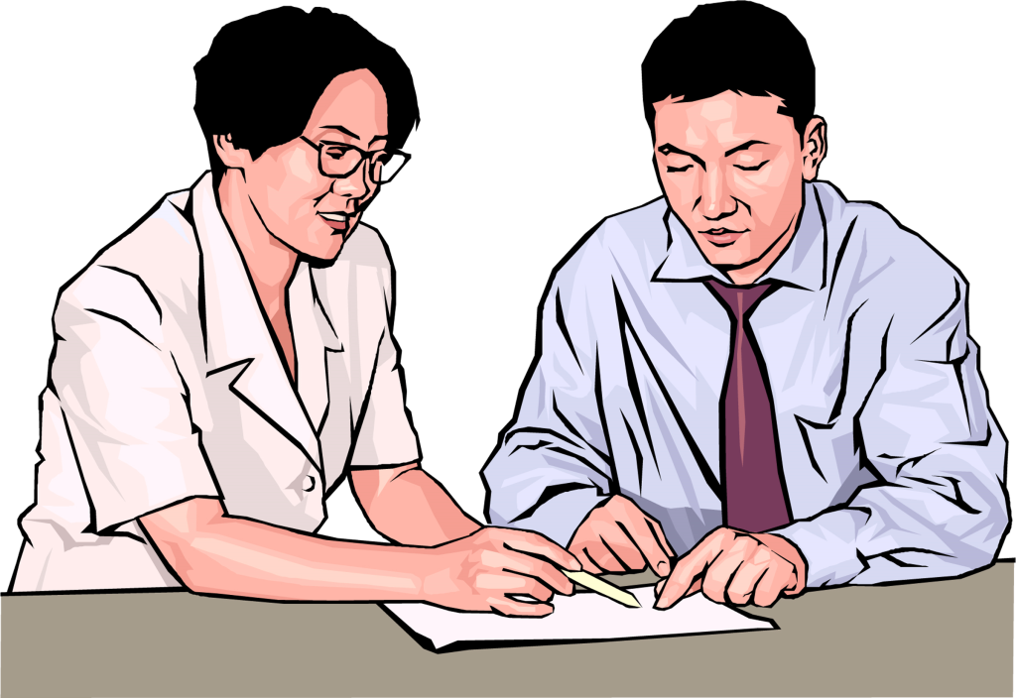
Să discutăm despre conținutul vostru
www.CristianIgnat.com @CristianIgnat cristi.ignat@gmail.com

Slide 20
Mulțumesc
www.CristianIgnat.com @CristianIgnat cristi.ignat@gmail.com

